Slide 1
Проектная и исследовательская деятельность на уроках физическая культура
Кашапова Айгуль Надиловна учитель физической культуры,
МБОУ «Адымнар-Чаллы»

Slide 2
Проект – это самостоятельная работа учащихся, выполняемая под руководством учителя

Slide 3
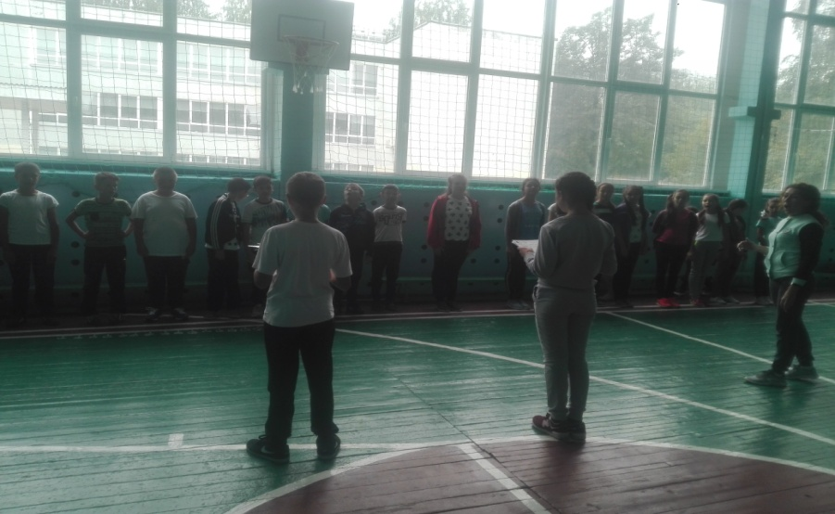
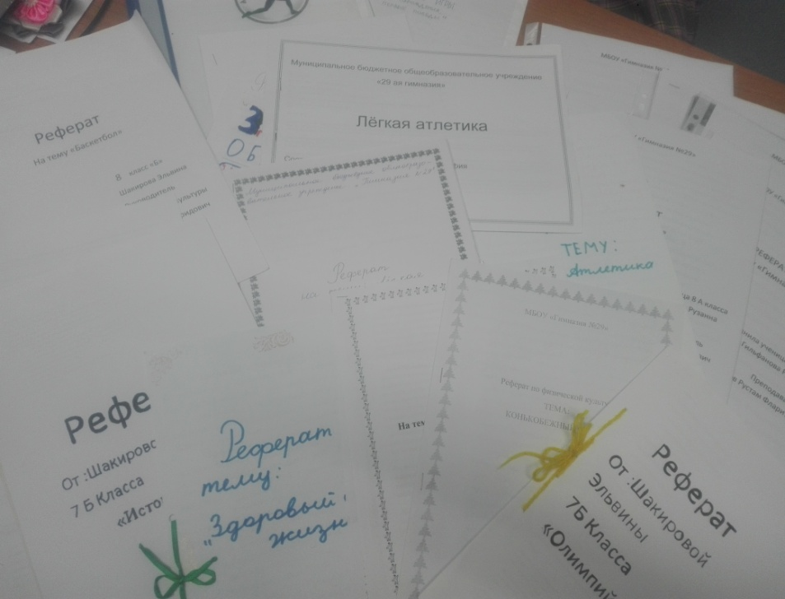
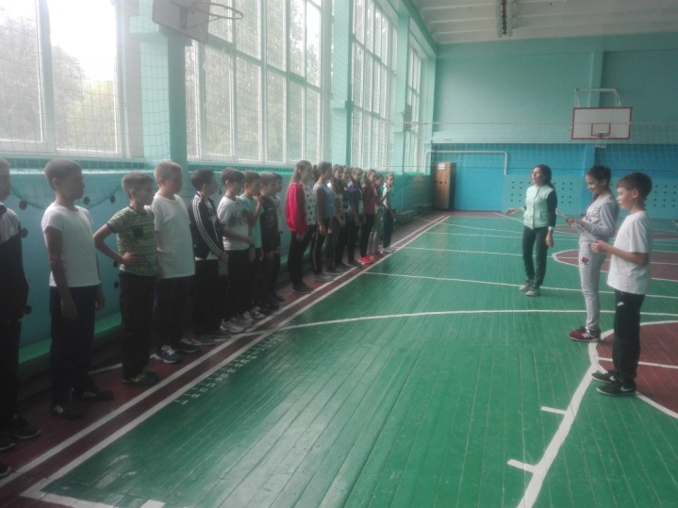
Реферат
подготовка к написанию проекта, элемент проекта. Реферат обычно пишут ученики, которые освобождены от урока на 2-4 недели. Это краткосрочный проект. При выполнении реферата ученикам выдается инструкция по правилам его оформления.

Slide 4
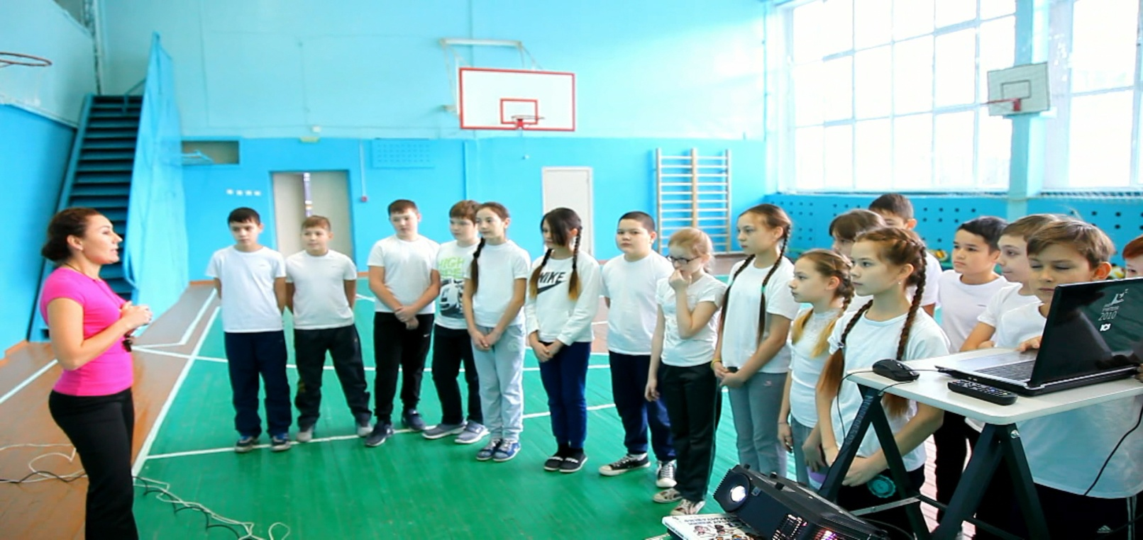
Презентация
Презентации можно составлять в виде справочного материала (получение учеником знаний о себе, знаний из области физической культуры, истории спорта, правил игры и т.д.) или в виде тестовых заданий.

Slide 5
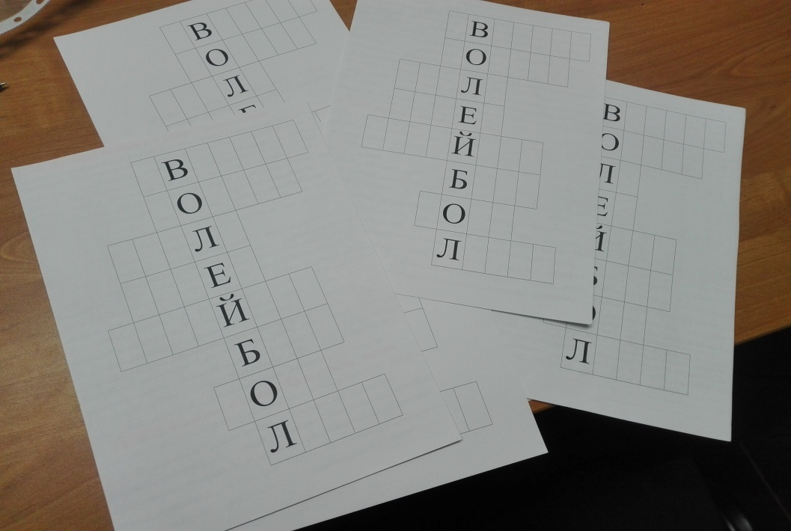
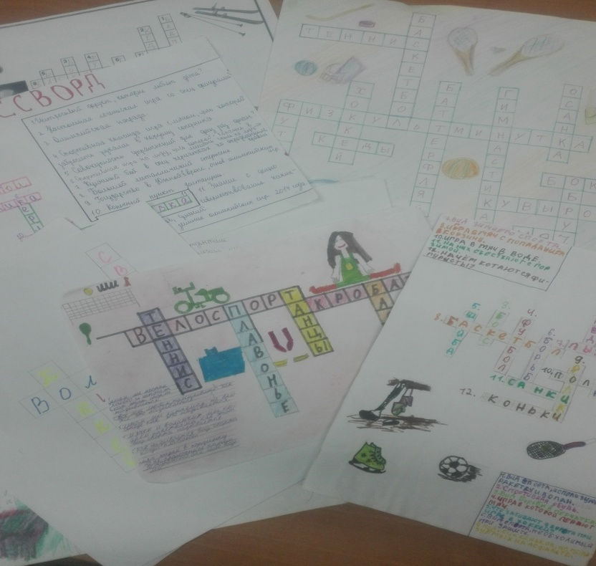
Кроссворды
Составленные учениками кроссвордов, используются учителем как задание на уроках для освобожденных учеников.

Slide 6
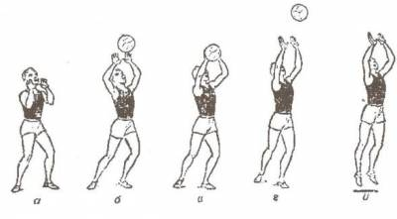
Инструкции
Передача и прием мяча сверху Основой правильного выполнения передачи мяча является своевременный выход к мячу и выбор исходного положения: • Ноги согнуты в коленях и расставлены, одна нога впереди • Туловище находится в вертикальном положении • Голова приподнята • Руки согнуты в локтях • После передачи мяча ноги и руки выпрямляются Правильная техника постановка кистей рук: • Поднять кисти рук приблизительно на 15 см выше головы • Пальцы рук должны быть расставлены • Большие и указательные пальцы формируют равнобедренный треугольник • Контакт с мячом должен произойти со всеми десятью пальцами • Ладонь руки никогда не должна соприкасаться с мячом

Slide 7
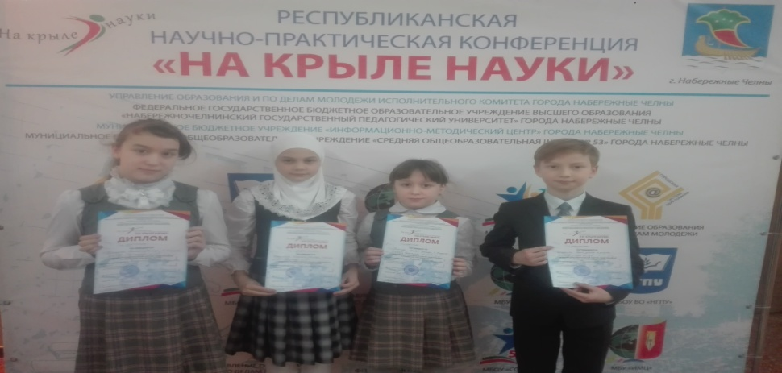
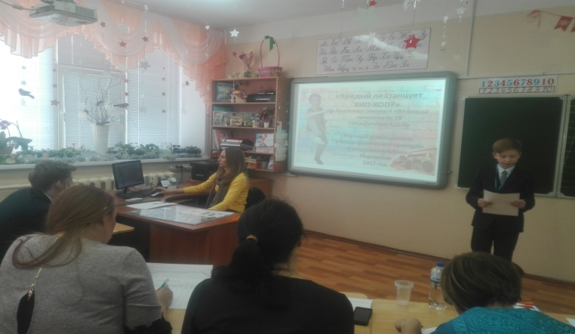
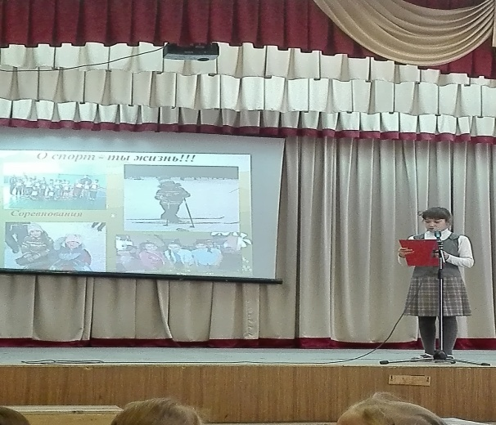
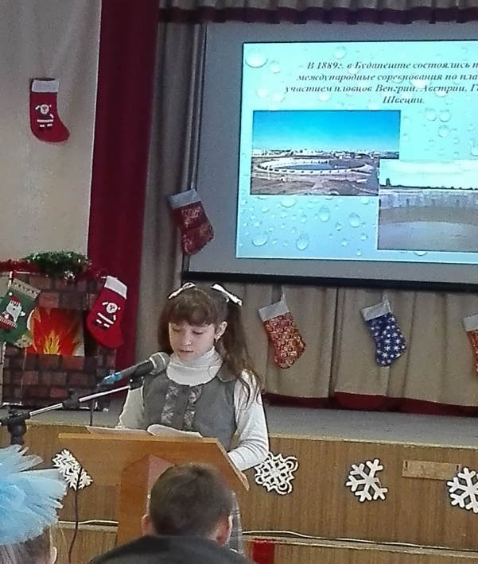
Проект
дает возможность формирования у учащихся основ культуры исследовательской деятельности (требование ФГОС). Заканчивается работа над проектом его защитой. Представляя свой проект, учащиеся осознают, что стало результатом их работы.

Slide 8
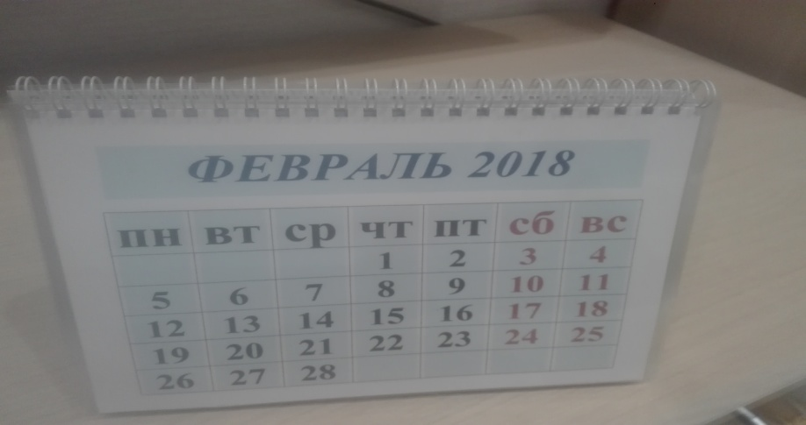
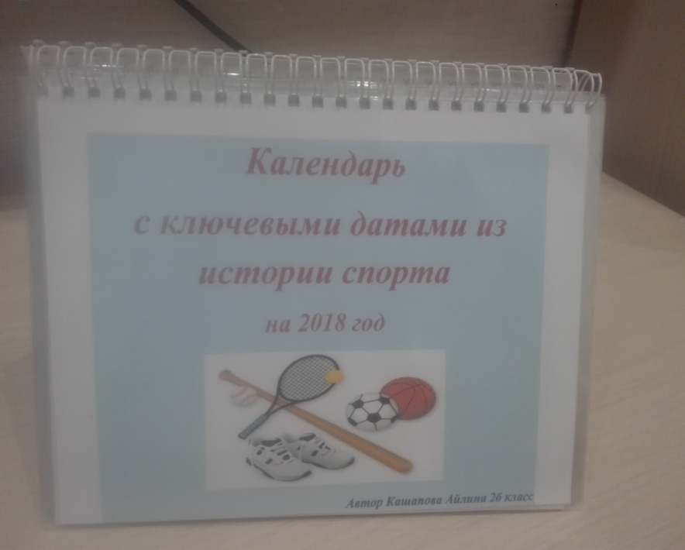
Календарь с ключевыми датами из истории спорта на 2018 год

Slide 9
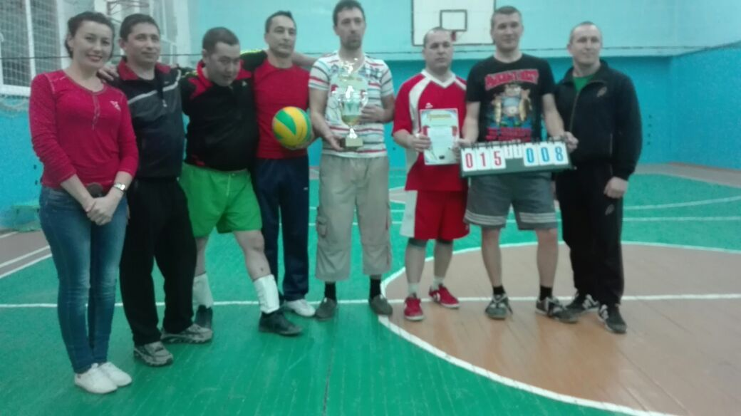
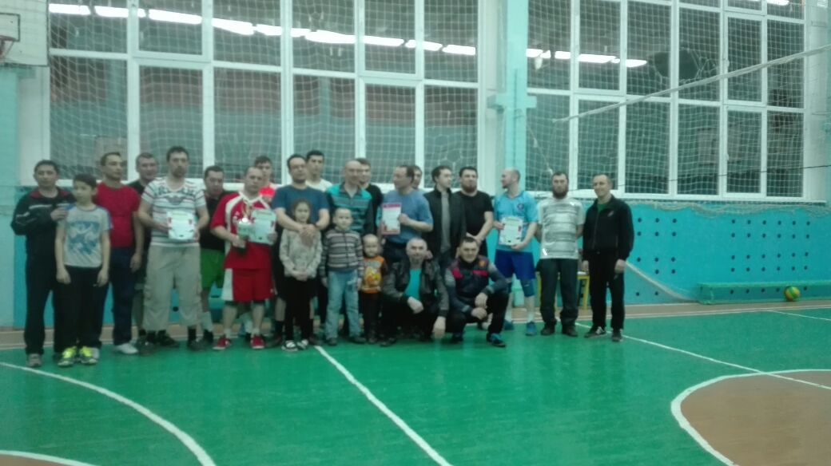
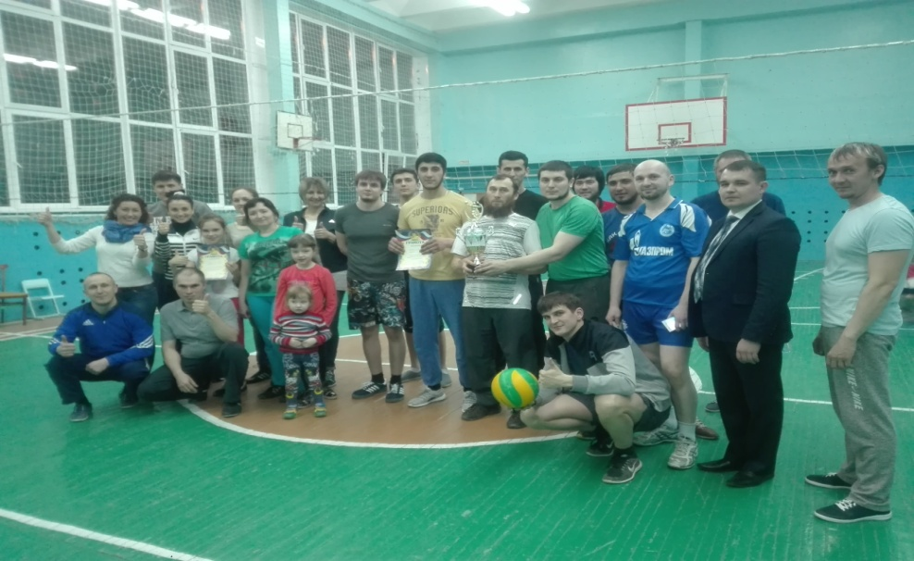
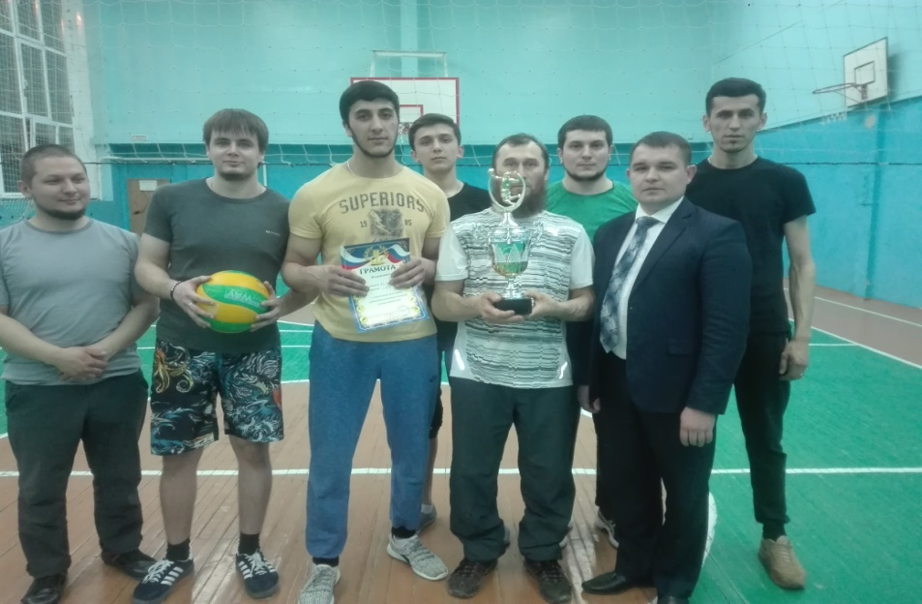
Волейбол среди родителей учащихся

Slide 10
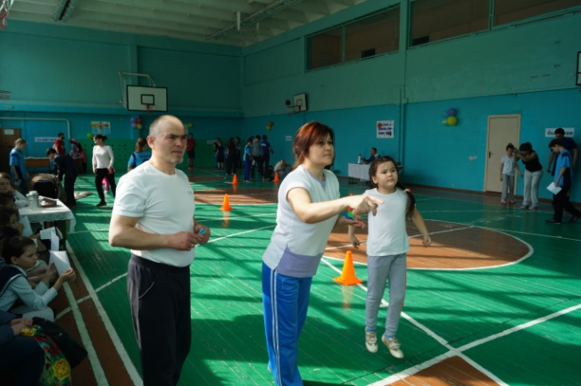
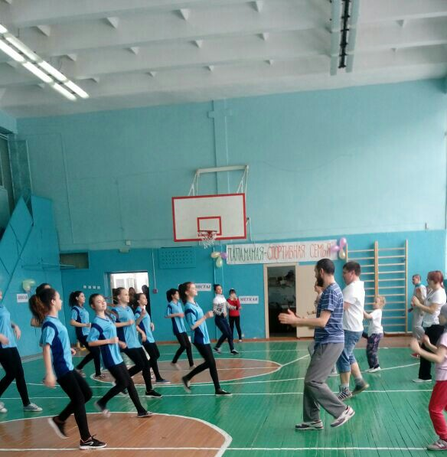
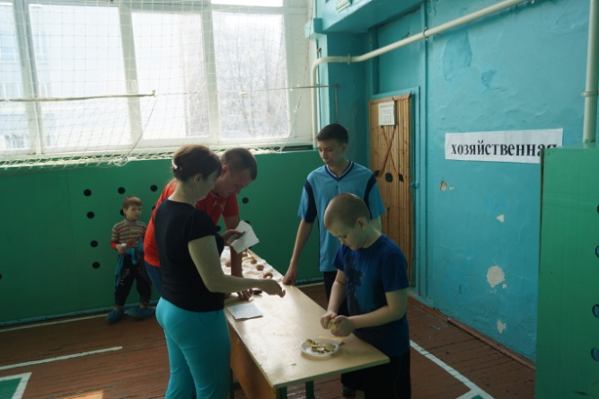
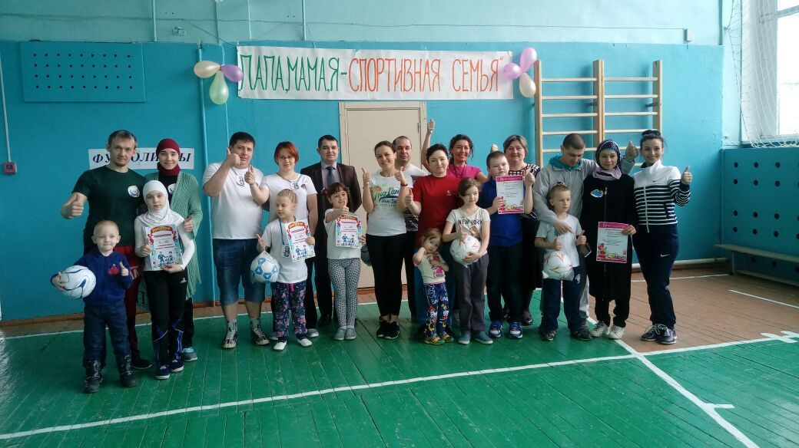
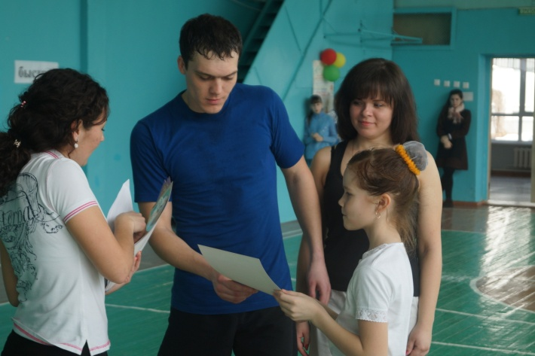
Папа, мама, я – спортивная семья

Slide 11
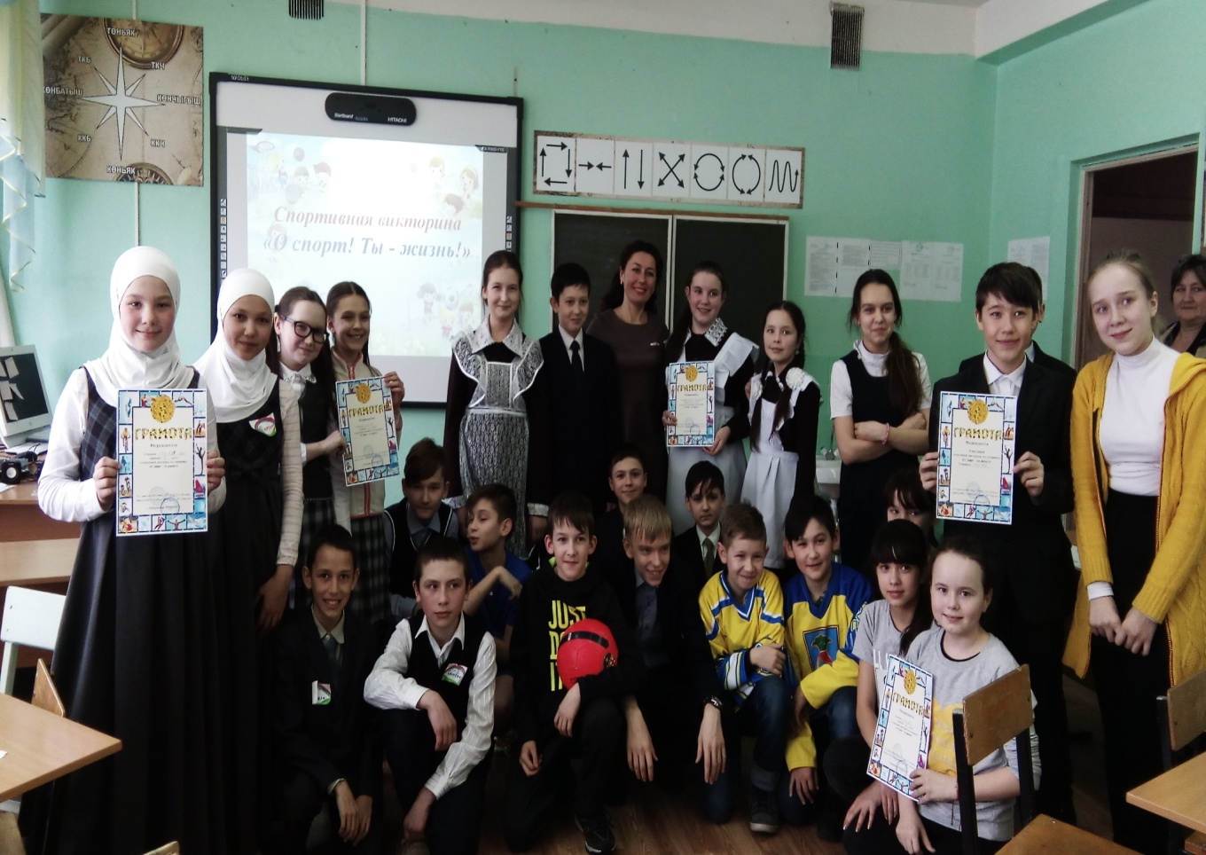
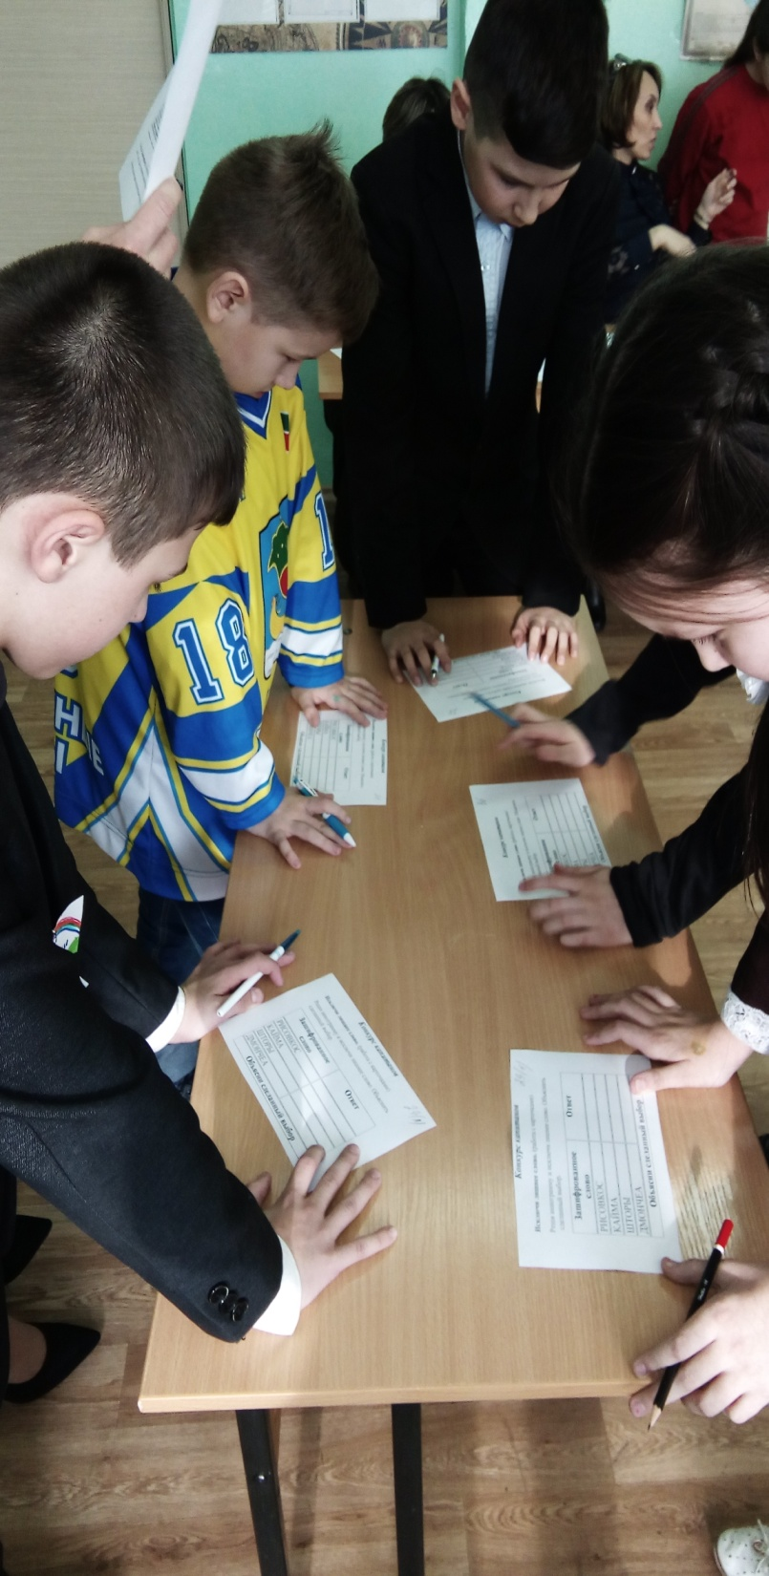
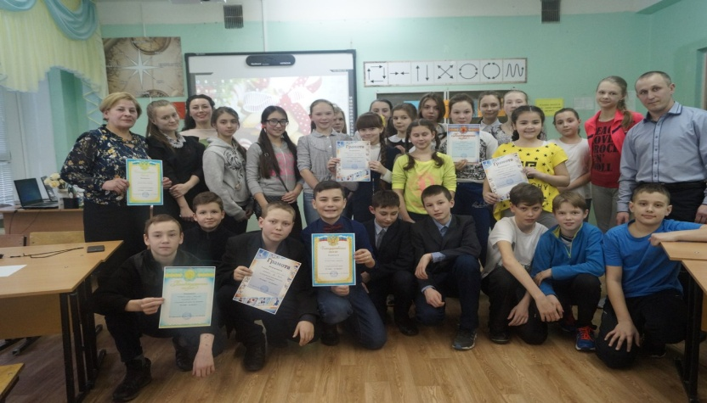
Спортивная викторина

Slide 12
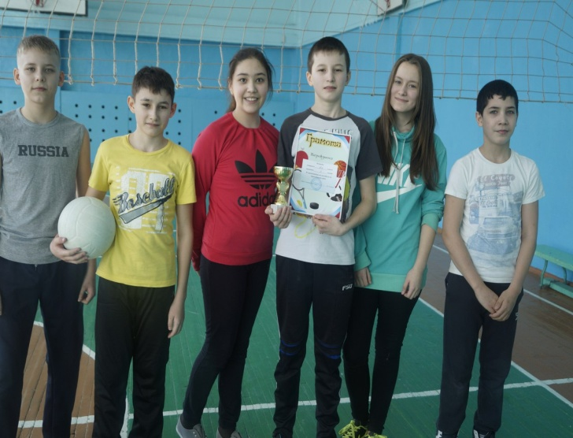
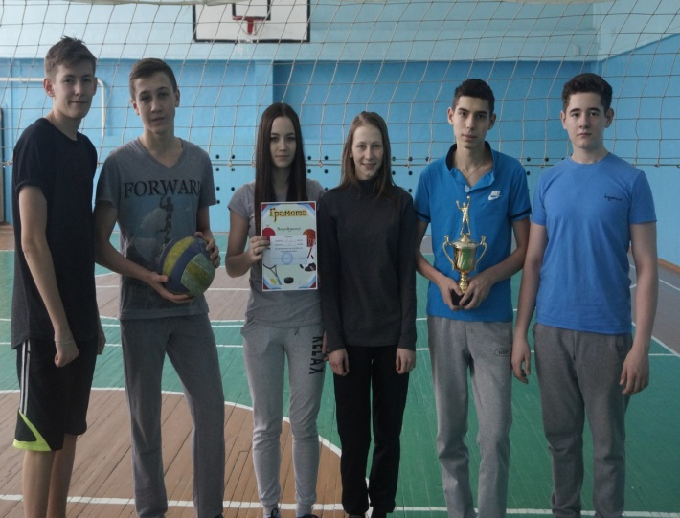
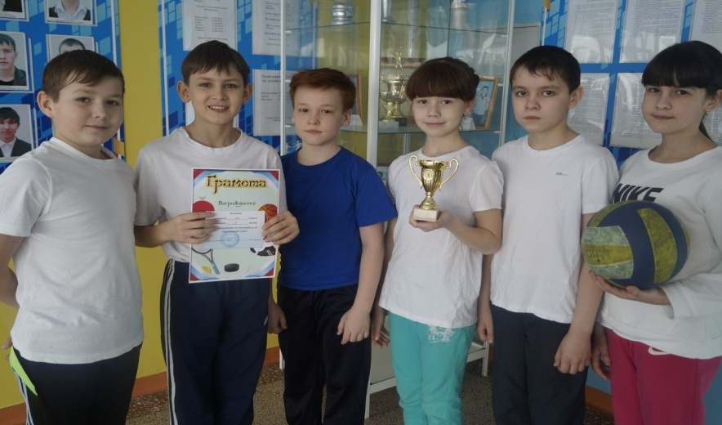
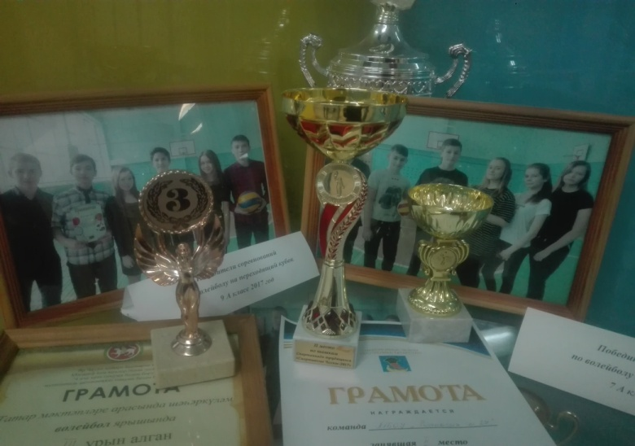
Волейбол на переходящий кубок среди учащихся

Slide 13
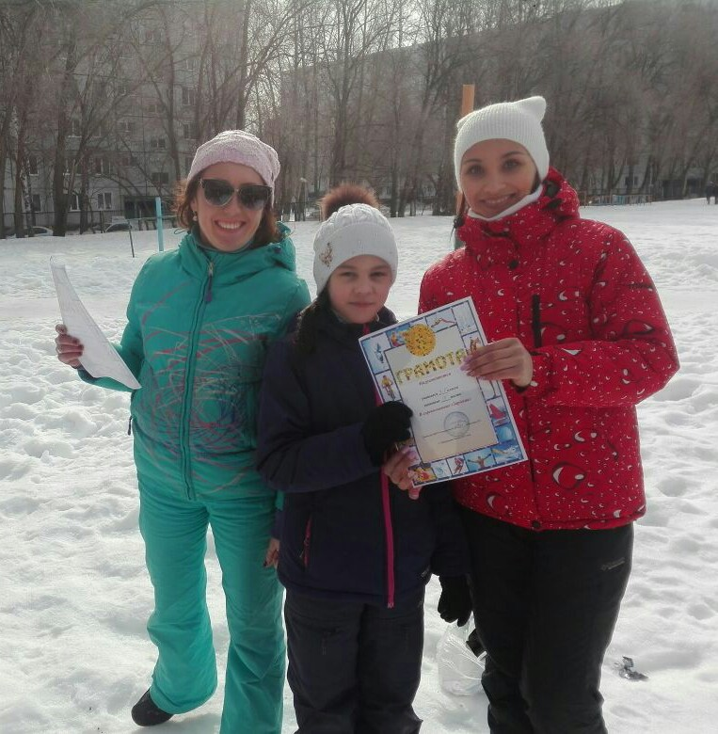
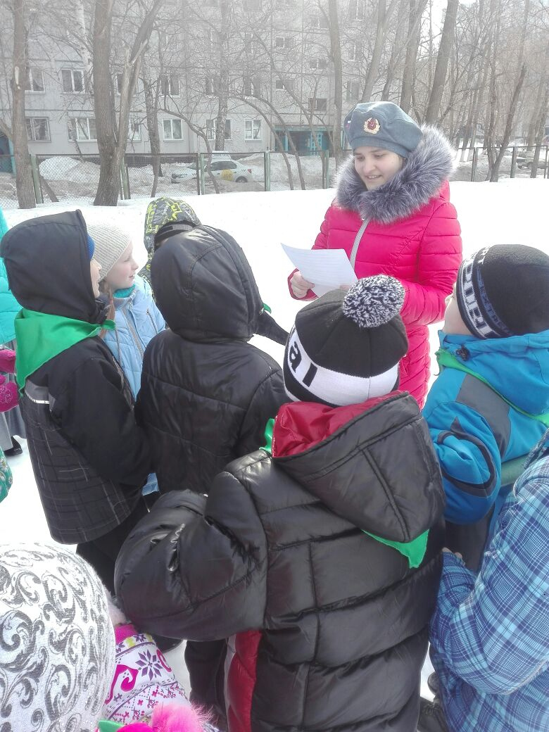
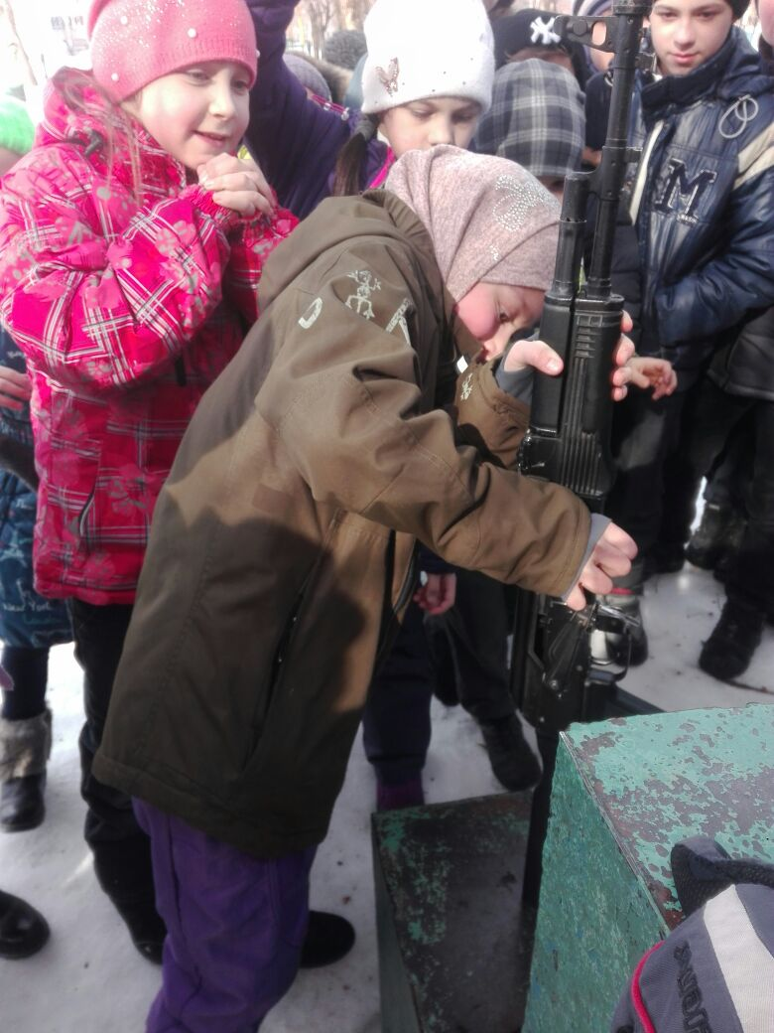
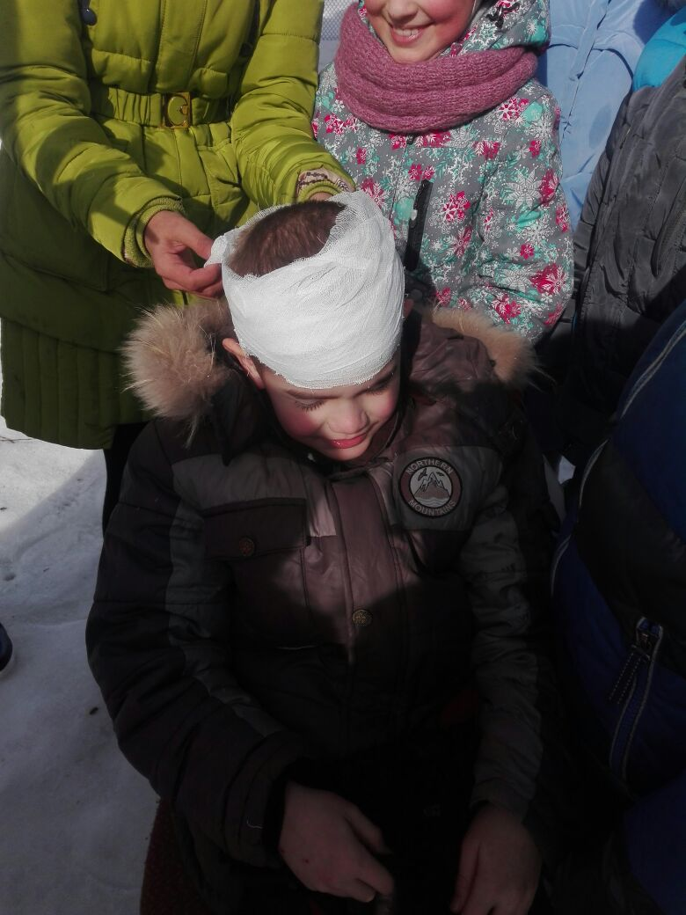
Зарница

Slide 14
Спасибо за внимание

